Slide 1

Capitolo 1
Introduzione all’elettronica
Notes:
1

Slide 2
Obiettivi
Presentare la storia dell’elettronica.
Quantificare l’impatto della tecnologia dei circuiti integrati.
Descrivere la classificazione dei segnali elettronici.
Richiamare le notazioni e la teoria dei circuiti.
Introdurre l’impatto e l’analisi della tolleranza.
Descrivere le tecniche di soluzione dei problemi
Notes:
2

Slide 3
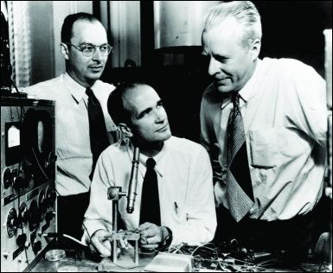
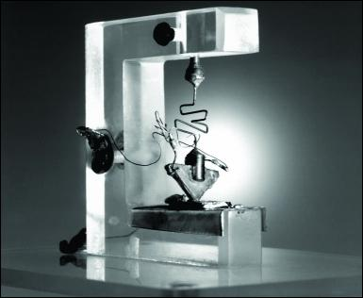
L’inizio dell’era
dell’elettronica moderna
Bardeen, Shockley e Brattain
nei Laboratori Bell – Brattain
e Bardeen inventarono il transistore bipolare nel 1947.
Il primo transistore bipolare al germanio. Approssimativamente 50 anni dopo, l’elettronica rappresenta il 10%
(4 trilioni di dollari) del prodotto interno lordo (PIL) mondiale.
Notes:
3

Slide 4
Tappe fondamentali
Braun inventa il raddrizzatore a stato solido.
DeForest inventa il triodo a vuoto.
1907-1927
Primi circuiti radio sviluppati con diodi e triodi.
1925 Lilienfeld brevetta il dispositivo ad effetto di campo
Bardeen e Brattain ai Laboratori Bell inventano il transistore bipolare.
Texas Instruments inizia la produzione commerciale di transistori bipolari.
Bardeen, Brattain, e Shockley ricevono il premio Nobel.
Kilby e Noyce sviluppano i circuiti integrati
Primo circuito integrato commercializzato dalla Fairchild Semiconductor
Si forma l’IEEE dall’unione di IRE e AIEE
Primo amplificatore operazionale integrato
Cella DRAM a un transistore inventata da Dennard alla IBM.
Presentazione del processore Intel 4004.
Prima memoria commerciale da 1-kilobit.
1974 Presentazione del processore 8080.
Presentazione del chip di memoria da 1 Megabit.
1995 Chip di memoria da 1 gigabit presentato alla IEEE International Solid-State Circuits Conference (IEEE ISSCC)
2000 Alferov, Kilby, e Kromer vincono il premio Nobel
Notes:
4

Slide 5
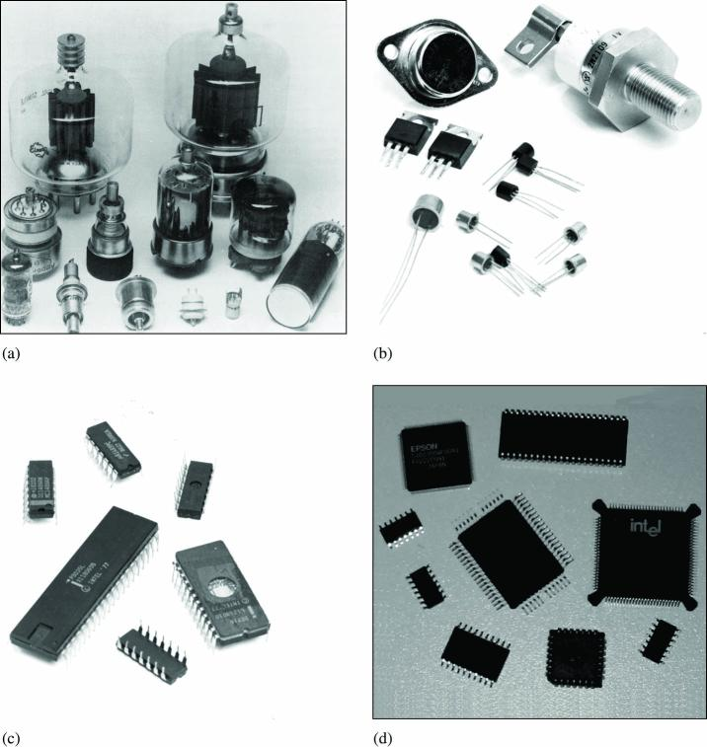
Evoluzione dei dispositivi elettronici
Tubi a vuoto
Transistori
Circuiti
Integrati
SSI e MSI
Circuiti
Integrati
VLSI in surface
mount
Notes:
5

Slide 6
Diffusione della microelettronica
Il circuito integrato fu inventato nel 1958.
La produzione mondiale di circuiti integrati è più che raddoppiata ogni anno negli ultimi vent’anni.
  Ogni anno sono prodotti più transistori di quelli prodotti in tutti gli anni precedenti.
  Approssimativamente 10⁹ transistori sono stati prodotti lo scorso anno.
Nel mondo per ogni formica ci sono circa 50 transistori.
Fonte: Gordon Moore’s Plenary address at the 2003 International Solid State Circuits Conference.
Notes:
6

Slide 7
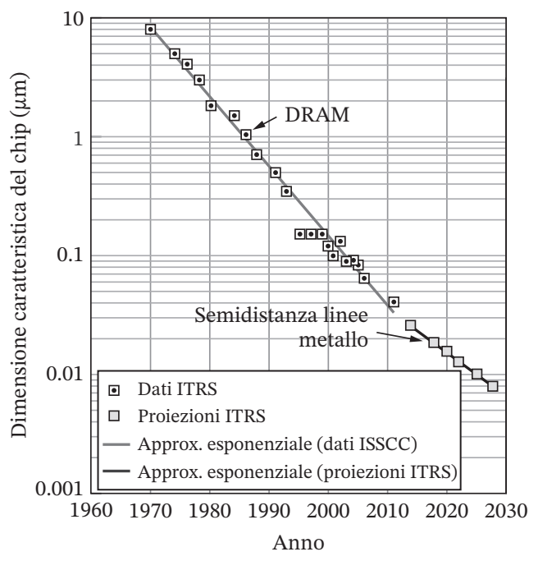
Dimensione caratteristica
dei dispositivi
Le innovazioni produttive consentono la riduzione della dimensione caratteristica.
Minore dimensione caratteristica porta ad un maggior numero di transistori per unità di area e quindi ad una maggiore densità.
Notes:
7

Slide 8
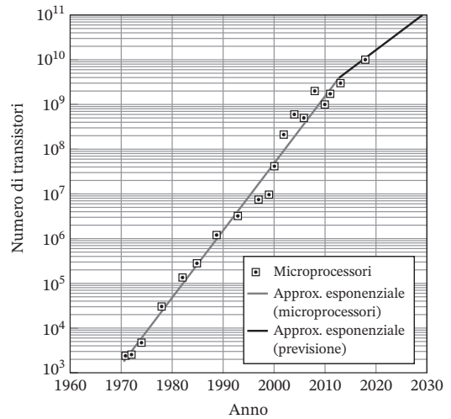
Rapido incremento della densità
in microelettronica
Densità dei circuiti di memoria
nel tempo
Complessità dei microprocessori
nel tempo
Notes:
8

Slide 9
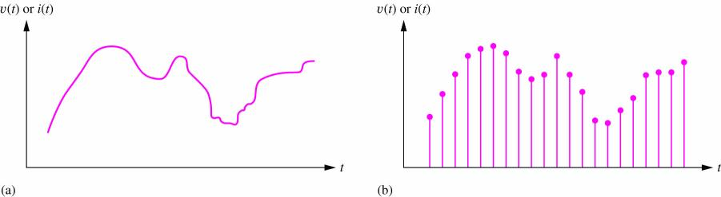
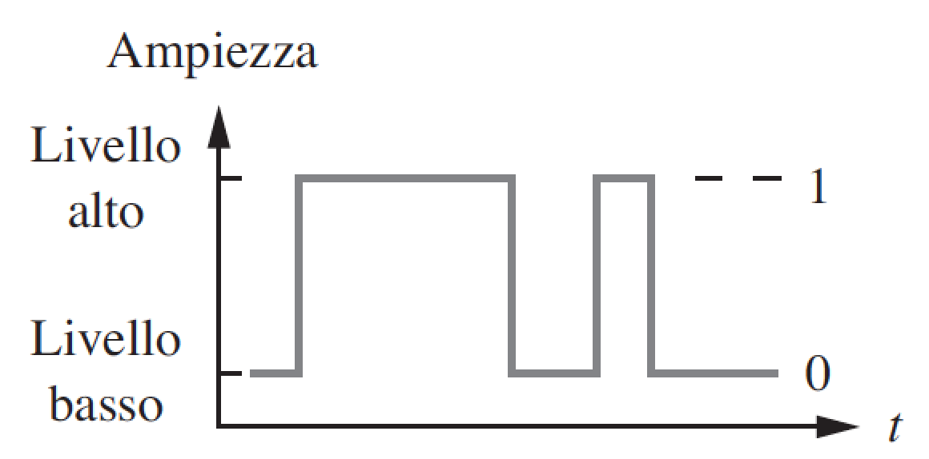
Tipologie di segnali
I segnali analogici assumono valori continui – tipicamente tensione o corrente
I segnali digitali assumono livelli discreti. Solitamente utilizziamo segnali binari che utilizzano solo due livelli.
Un livello è definito 0 logico, mentre l’altro è definito 1 logico.
Notes:
9

Slide 10
Segnali analogici e digitali
I segnali analogici sono continui nel tempo e in tensione o corrente. (La carica può anche essere utilizzata come segnale di trasporto)
Dopo la digitalizzazione un segnale analogico diventa un insieme di valori discreti, separati da intevalli di tempo fissi.
Notes:
10

Slide 11
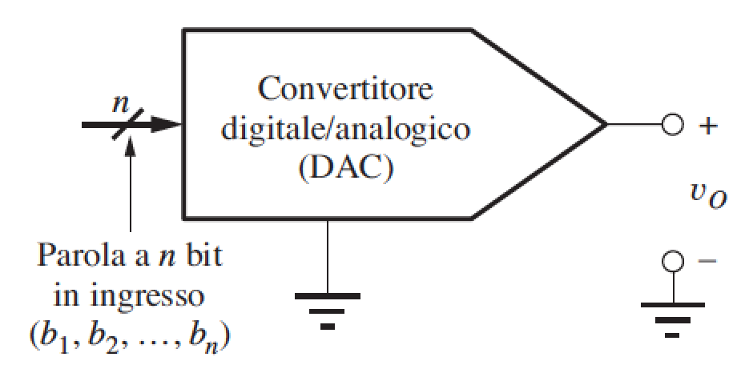

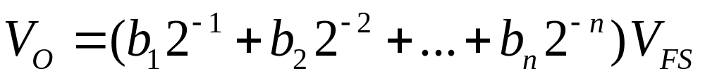

Conversione Digitale/Analogica (D/A)
Per un convertitore D/A a n-bit, la tensione di uscita è:
La più piccola variazione di tensione possibile è conosciuta come bit meno significativo o LSB.
Notes:
11

Slide 12
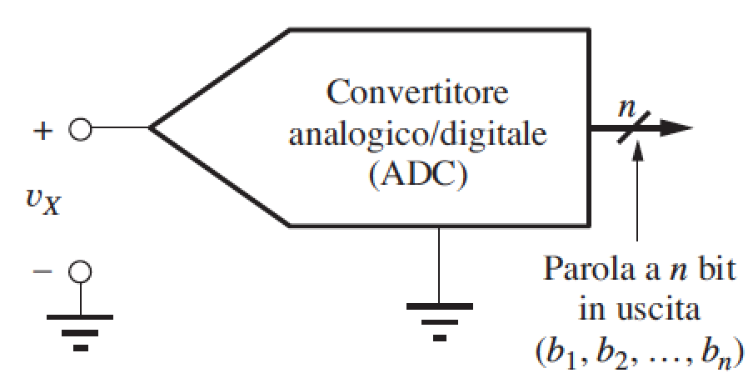
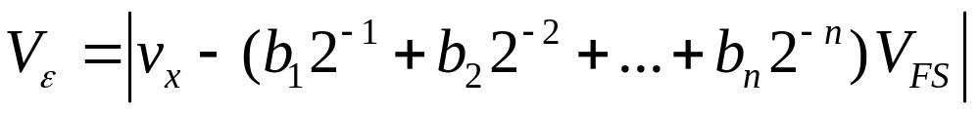
Conversione Analogico/Digitale (A/D)
La tensione analogica in ingresso v_{x} è convertita al più vicino numero su n-bit.
Per un convertitore a 4 bit, ingressi 0 → v_{x} portano a uscite digitali 0000 → 1111.
L’uscita è un’approssimazione dell’ingresso a causa della limitata risoluzione dell’uscita a n-bit. L’errore si esprime come:
Notes:
12

Slide 13
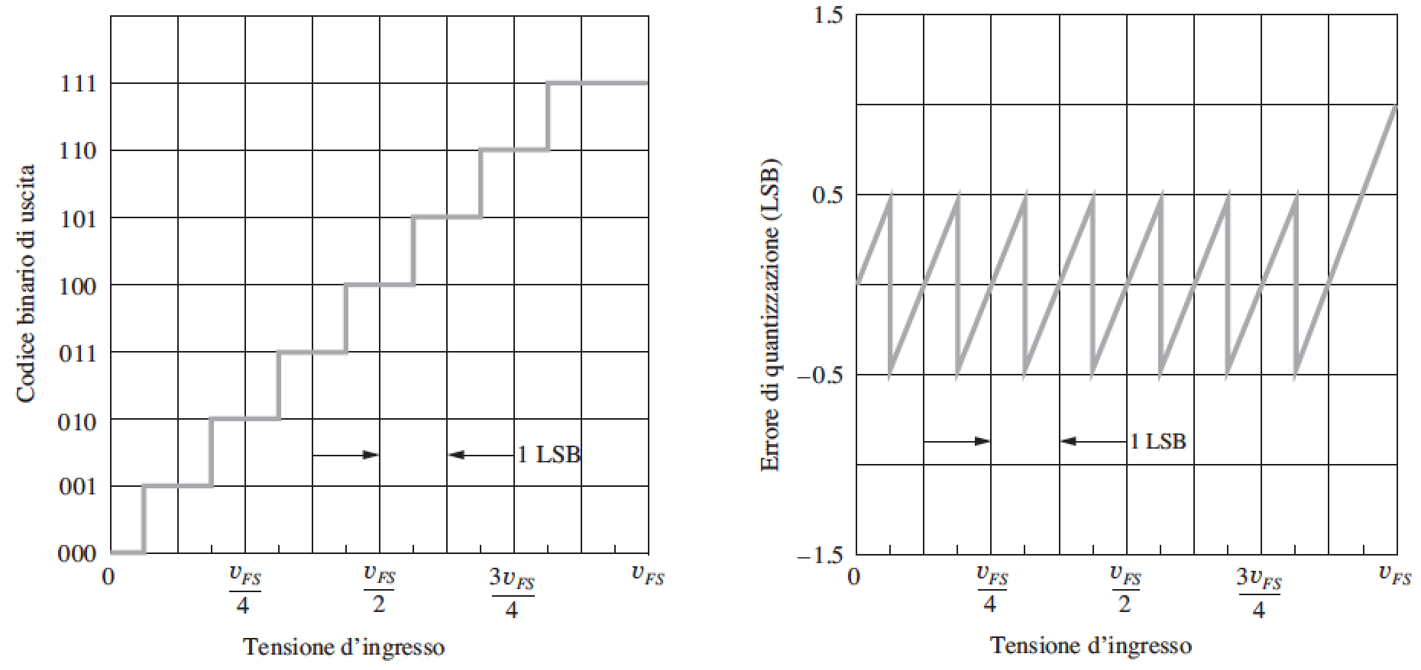
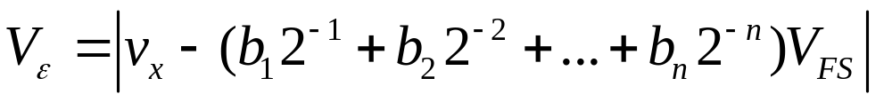
Caratteristiche dei convertitori A/D
Notes:
13

Slide 14
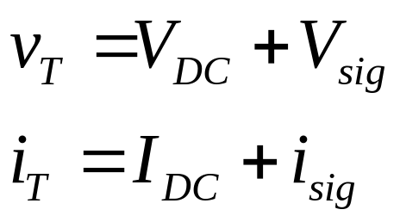
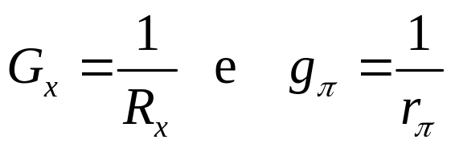
Convenzioni sulle notazioni
Segnale totale = Componenti continue + segnali varianti nel tempo
Resistenza e conduttanza – R e G con lo stesso pedice rappresentano valori reciproci. Nelle formule sarà utilizzata la forma più conveniente.
Notes:
14

Slide 15
Metodologia per la soluzione dei problemi
Definire in maniera chiara il problema.
Elencare le informazioni e i dati a disposizione.
Identificare le incognite richieste per la soluzione.
Elencare le ipotesi.
Sviluppare un approccio alla soluzione.
Effettuare un’analisi basata sull’approccio definito.
Verificare i risultati e le ipotesi.
  Il problema è stato risolto? Tutte le incognite sono state identificate?
  I calcoli sono corretti? Le ipotesi sono state soddisfatte?
Analizzare la soluzione.
  I risultati rispettano vincoli ragionevoli?
  I valori sono realizzabili?
Utilizzare l’analisi assistita al calcolatore per verificare i risultati.
Notes:
15

Slide 16
Quali sono valori numerici ragionevoli?
Se l’alimentatore è da ±10 V, un valore di tensione di 15 V (non rientra nella gamma di tensioni di alimentazione) non è accettabile.
Generalmente le correnti in un circuito possono variare tra 1 µA e qualche centinaio di milliampere.
Una corrente di 3.2 A è probabilmente irragionevole e dovrebbe essere ricontrollata.
La tensione picco-picco dovrebbe essere compresa nell’intervallo di funzionamento dell’alimentatore.
Se il valore calcolato non è realistico dovrebbe essere ricontrollato. Ad esempio nel caso di una resistenza di 0.013 Ω.
Considerando le variazioni intrinseche in molti componenti elettronici, tre cifre significative sono una rappresentazione adeguata del risultato. Tre cifre significative saranno utilizzate nel testo.
Notes:
16

Slide 17
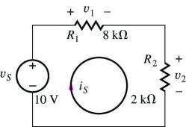



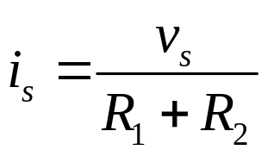
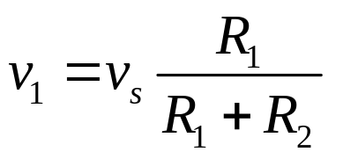

Richiami di teoria dei circuiti: partitore di tensione
e
Applicando la KVL alla maglia,
Combinando le equazioni si ottengono le formule base per il
partitore di tensione:
Notes:
17

Slide 18
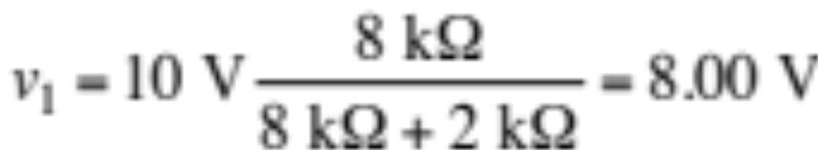
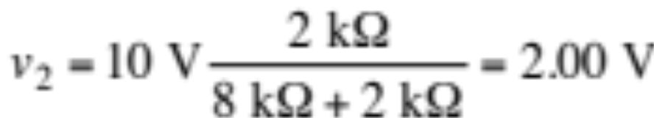
Richiami di teoria dei circuiti: partitore di tensione (cont.)
Applicando le equazioni ottenute con i valori indicati:
Nota progettuale: Il partitore di tensione può essere utilizzato solo quando la corrente che passa nelle resistenze è identica.
Notes:
18

Slide 19
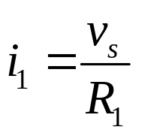
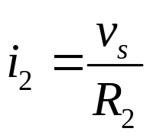

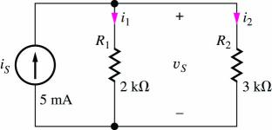
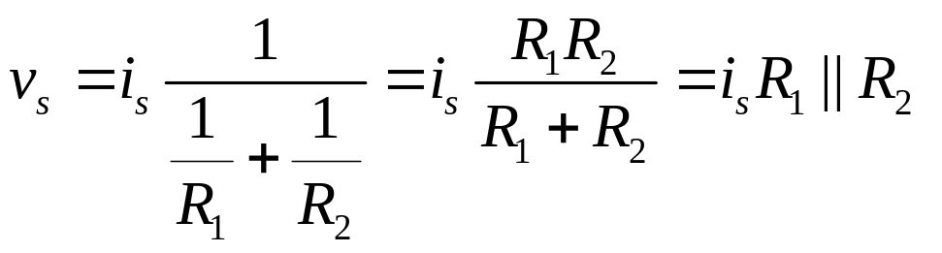
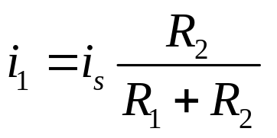
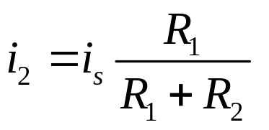
Richiami di teoria dei circuiti: partitore di corrente
dove
e
Risolvendo in base a v_{s},
Combinando le equazioni si ottengono le formule base per il
partitore di corrente:
e
Notes:
19

Slide 20
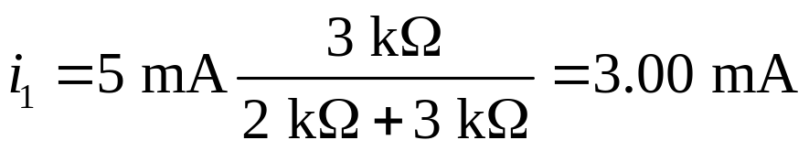

Richiami di teoria dei circuiti: partitore di corrente (cont.)
Applicando le equazioni ottenute con i valori indicati:
Nota progettuale: Il partitore di corrente può essere utilizzato solo quando la tensione ai capi delle resistenze è la stessa.
Notes:
20

Slide 21
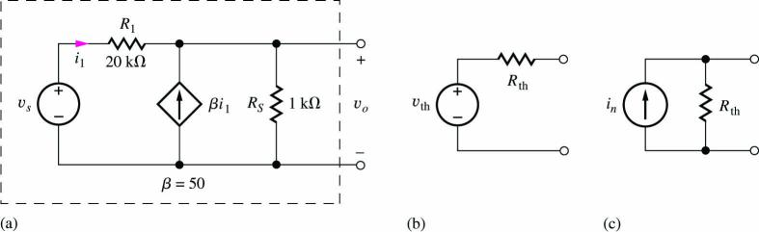
Richiami di teoria dei circuiti: circuiti equivalenti
Thévenin
Norton
Notes:
21

Slide 22
Richiami di teoria dei circuiti:
calcolare la tensione equivalente di Thévenin
Problema: Calcolare la tensione equivalente di Thevenin
Soluzione:
Informazioni e dati noti: Topologia del circuito e valori in figura.
Incognite: Tensione equivalente di Thévenin v_{th}.
Approccio: La tensione v_{th} rappresenta la tensione di circuito aperto
Ipotesi: Nessuna.
Analisi: Prossima slide…
Notes:
22

Slide 23
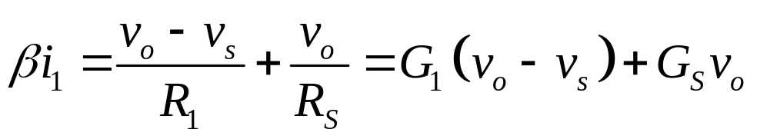
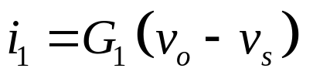
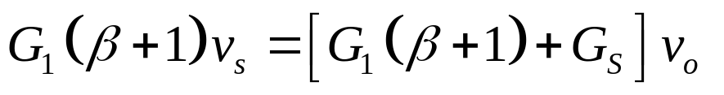
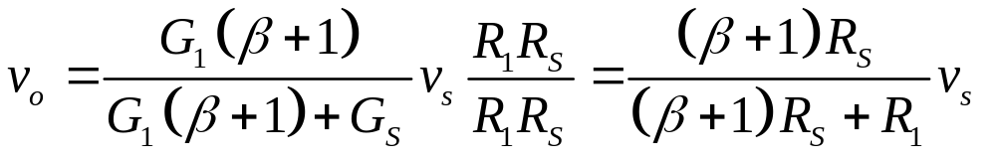
Richiami di teoria dei circuiti:
tensione equivalente di Thévenin
Applicando la KCL ai nodi di uscita,
La corrente i₁ può essere scritta come:
Combinando le equazioni precedenti
Notes:
23

Slide 24
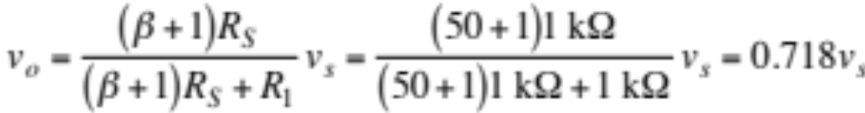

Richiami di teoria dei circuiti:
tensione equivalente di Thévenin (cont.)
Utilizzando i valori numerici forniti:
e
Notes:
24

Slide 25
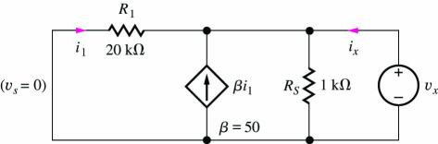
Richiami di teoria dei circuiti:
resistenza equivalente di Thévenin
Problema: Calcolare al resistenza equivalente di Thévenin.
Soluzione:
Informazioni e dati noti: Topologia del circuito e valori in figura.
Incognire: Resistenza equivalente di Thévenin R_{th}.
Approccio: La resistenza rappresenta la resistenza equivalente valutata ai terminali di rete.
Ipotesi: Nessuna.
Analisi: Prossima slide…
Una tensione v_{x} è stata aggiunta al circuito precedente. Applicando v_{x} e risolvendo per i_{x} è possibile trovare la resistenza di Thévenin come v_{x}/i_{x}.
Notes:
25

Slide 26
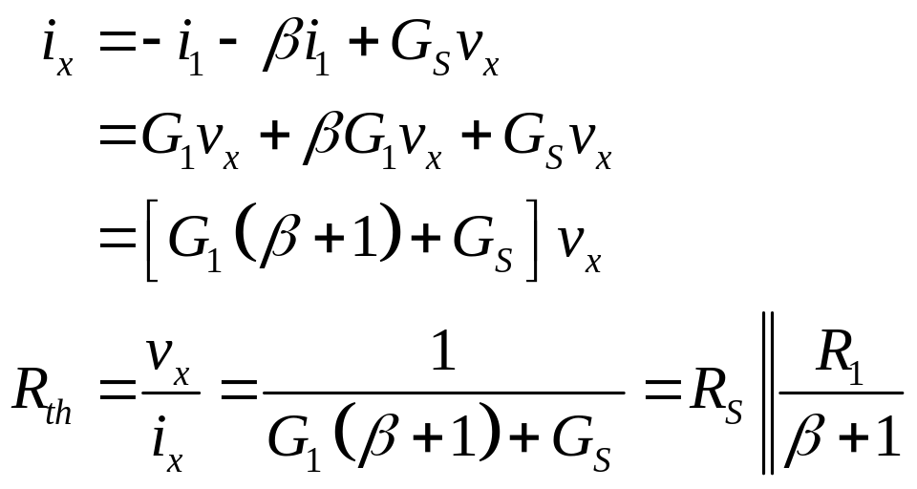
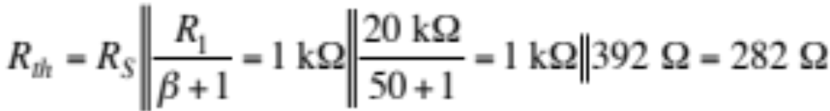
Richiami di teoria dei circuiti:
resistenza equivalente di Thévenin (cont.)
Applicando la KCL,
Notes:
26

Slide 27
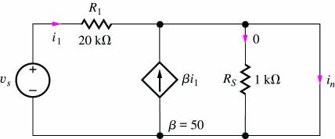
Richiami di teoria dei circuiti:
circuito equivalente di Norton
Problema: Determinare il circuito equivalente di Norton.
Soluzione:
Informazioni e dati noti: Topologia del circuito e valori in figura.
Incognite: Corrente equivalente di Norton i_{n}.
Approccio: La corrente equivalente rappresenta la corrente di corto circuito.
Ipotesi: Nessuna.
Analisi: Prossima slide…
E’ stato inserito un corto circuito all’uscita. La corrente di Norton è la corrente che passa attraveso il corto circuito.
Notes:
27

Slide 28
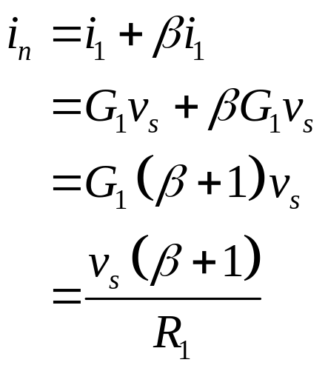
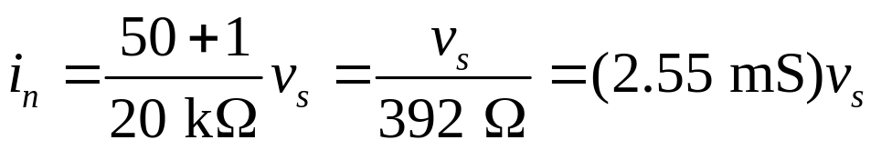
Richiami di teoria dei circuiti:
circuito equivalente di Norton (cont.)
Applicando la KCL,
Il corto circuito sull’uscita fa si che non passi corrente nella resistenza R_{s}. R_{th} è la stessa calcolata precedentemente
Notes:
28

Slide 29
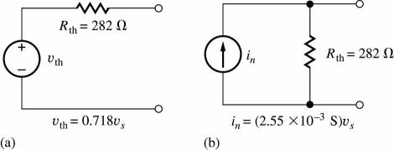
Circuiti equivalenti
di Thévenin e Norton
Verifica dei risultati: Si noti che v_{th} = i_{n}R_{th} e può essere utilizzata per verificare i calcoli: i_{n}R_{th} = (2.55 mS)v_{s}(282 Ω) = 0.719 v_{s}, che coincide con il valore trovato precedentemente senza gli errori di arrotondamento.
Mentre i due circuiti sono identici in termini di tensioni e correnti sui terminali di uscita, c’è una differenza tra i due circuiti. Senza un carico collegato il circuito di Norton continua a dissipare potenza!
Notes:
29

Slide 30
Spettro di frequenza
di segnali elettronici
Segnali non periodici hanno spettri continui occupando spesso una vasta gamma di frequenze
L’analisi di Fourier mostra che qualsiasi segnale periodico è composto da un insieme di segnali sinusoidali con differente ampiezza, frequenza e fase.
L’insieme dei segnali sinusoidali è chiamato serie di Fourier.
Lo spettro di frequenza di un segnale riporta l’ampiezza e la fase delle componenti del segnale in funzione della frequenza.
Notes:
30

Slide 31
Frequenze di segnali comuni
Suoni udibili 20 Hz - 20 kHz
Segnale TV a banda base 0 - 4.5 MHz
Radio FM 88 - 108 MHz
Televisione (canali 2-6) 54 - 88 MHz
Televisione (canali 7-13) 174 - 216 MHz
Comunicazioni navali e governative 216 - 450 MHz
Telefoni cellulari e wireless 1710 - 2690 MHz
TV via satellite 3.7 - 4.2 GHz
Dispositivi Wireless 5.0 - 5.5 GHz
Notes:
31

Slide 32
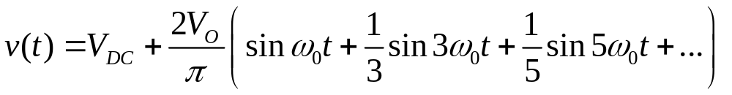
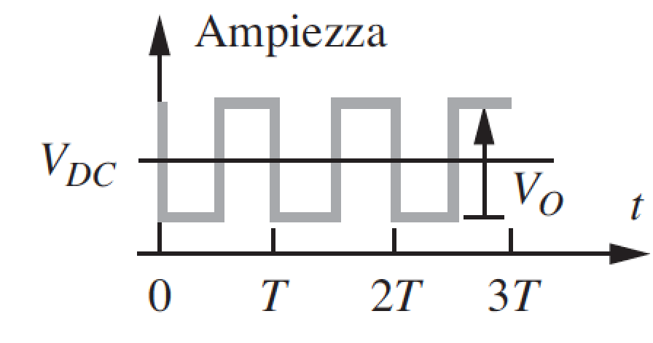
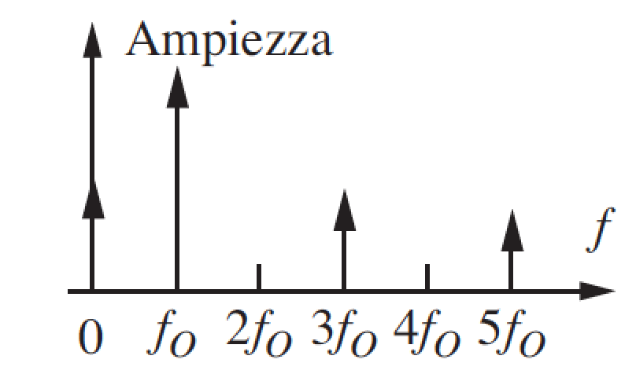
La serie di Fourier
Qualsiasi segnale periodico contiene uno spettro discreto di componenti spettrali legate direttamente al periodo del segnale.
Un’onda quadra è rappresentata dalla seguente serie di Fourier:
ω₀=2π/T (rad/s) è la frequenza angolare fondamentale e f₀=1/T (Hz) è la frequenza fondamentale del segnale.
2f₀, 3f₀, 4f₀ sono chiamate seconda armonica, terza armonica e così via.
Notes:
32

Slide 33
Amplificatori
I segnali analogici sono solitamente manipolati utilizzando amplificatori lineari.
Sebbene i segnali possano avere molte componenti, la linearità consente di utilizzare il principio di sovrapposizione.
La sovrapposizione consente di calcolare l’effetto di ogni componente di un segnale separatamente e successivamente unire i vari contributi sull’uscita.
Notes:
33

Slide 34




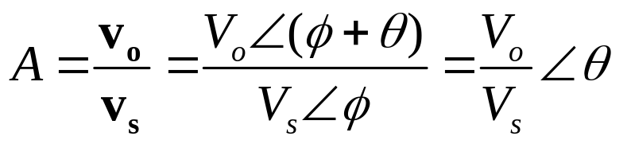
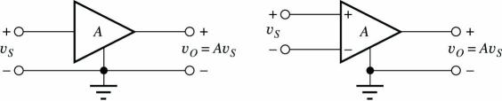
Linearità dell’amplificatore
Dato un ingresso sinusoidale:
Per un amplificatore lineare, l’uscita è alla stessa frequenza ma con differente ampiezza e fase.
In termini di fasori:
Il guadagno dell’amplificatore è:
Notes:
34

Slide 35
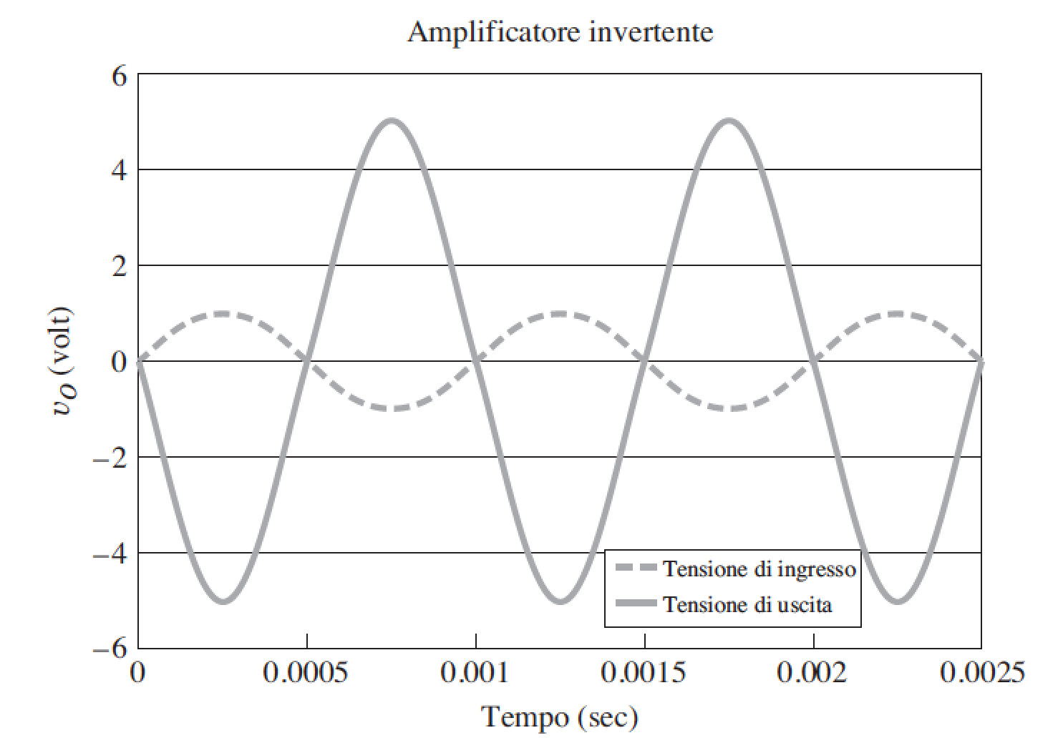
Risposta ingresso/uscita dell’amplificatore
v_{s} = sin2000πt V
A_{v} = -5
Nota: un guadagno negativo equivale a uno sfasamento di 180 gradi.
Notes:
35

Slide 36
Amplificatore operazionale ideale (operazionale)
Gli amplificatori operazionali ideali presentano
  Guadagno di tensione infinito, e
  Resistenza di ingresso infinita.
Queste condizioni portano a due ipotesi utili nell’analisi dei circuiti con operazionali:
  1. La differenza di tensione sui terminali di ingresso è 0.
  2. Le correnti di ingresso sono nulle.
Notes:
36

Slide 37

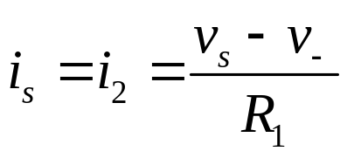
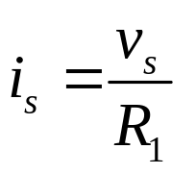
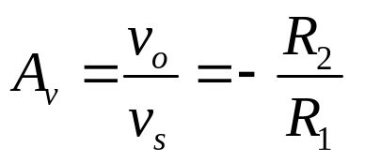
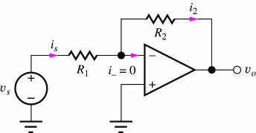
Esempio di operazionale ideale
Scrivendo l’equazione alla maglia:
Dall’ipotesi 2, sappiamo che i₋ = 0.
L’ipotesi 1 richiede v₋ = v₊ = 0.
Combinando queste equazioni si ottiene:
L’ipotesi 1 richiedendo v₋ = v₊ = 0 da origine a quella che è conoscita come massa virtuale.
Notes:
37

Slide 38



Esempio di operazionale ideale:
approccio alternativo
Dall’ipotesi 2, i₂ = i_{s}:
Si ottiene:
Nota di progetto: La massa virtuale non è la massa reale. Non bisogna mai connettere direttamente questo terminale a massa per semplificare l’analisi.
Notes:
38

Slide 39

Risposta in frequenza dell’amplificatore
Gli amplificatori possono essere progettati per elaborare segnali in differenti intervalli di frequenza. Questi amplificatori sono chiamati filtri. Alcuni tipi di filtri sono:
Passa-basso
Passa-alto
Passa-banda
Reiezione di banda
Passa-tutto
Notes:
39

Slide 40
Variazione dei parametri nella progettazione circuitale
Tutti i componenti elettronici hanno delle tolleranze di fabbricazione.
  Le resistenze possono essere acquistate con tolleranze del
  ± 10%, ± 5% e ± 1%. (Le resistenze dei circuiti integrati hanno spesso tolleranze di ± 10%.)
  I condensatori possono avere tolleranze asimmetriche di
  +20%/-50%.
  I generatori di tensione tipicamente variano tra l’1% e il 10%.
I parametri di un dispositivo inoltre variano in funzione dell’età e della temperatura.
I circuiti devono essere progettati tenendo conto di queste variazioni.
Utilizziamo l’analisi del caso peggiore e l’analisi Monte Carlo (statistica) per esaminare gli effetti della tolleranza sulle prestazioni del circuito.
Notes:
40

Slide 41
Modello matematico
delle tolleranze
Per variazioni simmetriche
P_{nom}(1 - ε) ≤ P ≤ P_{nom}(1 + ε)
Per esempio, una resistenza da 10 kΩ con una tolleranza del ±5% porta al seguente intervallo di valori:
10 kΩ(1 - 0.05) ≤ R ≤ 10kΩ(1 + 0.05)
9.5 kΩ ≤ R ≤ 10.5 kΩ
Notes:
41

Slide 42
Analisi dei circuiti con tolleranze
Analisi del caso peggiore
  I parametri sono scelti in modo che le variabili di interesse assumano il valore massimo o minimo.
  Questo approccio porta a sovradimensionare in quanto è raro che il caso peggiore si verifichi.
  Risulta meno costoso scartare il caso peggiore che progettare per ottenere un’affidabilità del 100%.
Analisi Monte-Carlo
  I valori sono variati in maniera casuale per ottenere una statistica per le uscite desiderate.
  Il progetto può essere ottimizzato per ridurre i guasti legati alla variazione dei valori rispetto a quelli relativi ad altri problemi.
  In questo modo le problematiche di progetto sono meglio gestite rispetto all’approccio del caso peggiore.
Notes:
42

Slide 43


Esempio di analisi del caso peggiore
Problema: Determinare il valore nominale e il valore per il caso peggiore per la tensione e la corrente.
Soluzione:
Informazioni e dati noti: Topologia del circuito e valori in figura.
Incognite: V_{O}^{nom}, V_{O}^{min} , V_{O}^{max}, I_{S}^{nom}, I_{S}^{min}, I_{S}^{max} .
Approccio: Determinare i valori nominli, successivamente utilizzare i valori di R₁, R₂, e V_{S} per generare i casi peggiori sull’uscita.
Ipotesi: Nessuna
Analisi: Prossime slide…
Valore nominale di V₀:
Notes:
43

Slide 44




Esempio di analisi del caso peggiore (cont.)
Valore nominale di I_{S}:
Riscrivo V_{O} per facilitare l’individuazione dei valori per il caso peggiore.
V_{O} è massimizzata per i massimi valori di V_{S}, R₁ e il minimo di R₂.
V_{O} è minimizzata per i minimi valori di V_{S}, R₁, e il massimo di R₂.
Notes:
44

Slide 45


Esempio di analisi del caso peggiore (cont.)
Corrente I_{S} nel caso peggiore:
Verifica dei risultati: I valori per il caso peggiore variano in un intervallo del 14%-17% al di sopra e al di sotto del valore nominale. La somma delle tolleranze dei tre elementi è pari al 20%, quindi i valori ottenuti sembrano ragionevoli.
Notes:
45

Slide 46


Analisi Monte Carlo
I parametri sono variati in maniera casuale e vengono raccolte le statistiche.
Utilizziamo programmi come MATLAB, Mathcad, SPICE o un foglio di calcolo per realizzare i calcoli statistici.
Per esempio, con Excel®, una resistenza con una tolleranza del 5% può essere espressa come:
La funzione RAND() restituisce numeri casuali uniformemente distribuiti tra 0 e 1.
Notes:
46

Slide 47

Risultati dell’analisi Monte Carlo
Istogramma relativo a una simulazione con 1000 casi
Notes:
47

Slide 48

Esempio di analisi Monte Carlo
Problema: Effettuare l’analisi Monte Carlo e determinare il valore medio, la deviazione standard e i valori massimo e minimo per V_{O}, I_{S}, e per la potenza erogata dal generatore.
Soluzione:
Informazioni e dati noti: Topologia del circuito e valori in figura.
Incognite: Il valore medio, la deviazione standard, i valori minimo e massimo per V_{O}, I_{S}, e P_{S}.
Approccio: Utilizzo un foglio di calcolo per valutare le equazioni del circuito con parametri casuali.
Ipotesi: Nessuna.
Analisi: Prossime slide…
Definizione dei parametri:
Notes:
48

Slide 49




Esempio di analisi Monte Carlo (cont.)
Definizione dei parametri:
Equazioni del circuito basate sui parametri Monte Carlo:
Risultati:
Avg Nom. Stdev Max WC-max Min WC-Min
Vo (V) 4.96 5.00 0.30 5.70 5.87 4.37 4.20
Is (mA) 0.276 0.278 0.0173 0.310 0.322 0.242 0.238
P (mW) 4.12 4.17 0.490 5.04 -- 3.29 --
Notes:
49

Slide 50
Coefficienti di temperatura
Molti parametri di un circuito sono legati alla temperatura.
P = P_{nom}(1+α₁∆T+ α₂∆T²) dove ∆T = T-T_{nom}
P_{nom} è definita a T_{nom}
Molte versioni di SPICE consentono di specificare TNOM, T, TC1(α₁), TC2(α₂).
Modello di temperatura in SPICE per una resistenza:
R(T) = R(TNOM)*[1+TC1*(T-TNOM)+TC2*(T-TNOM)²]
Molti altri componenti hanno modelli simili.
Notes:
50

Slide 51
Precisione numerica
La maggior parte dei parametri circuitali varia tra meno del ± 1 % a oltre il ± 50%.
Di conseguenza, è inutile esprimere i risultati con più di 3 cifre significative.
Un numero maggiore di cifre può essere usato duranti i calcoli, ma nel testo i risultati saranno indicati con 3 cifre significative: 2.03 mA, 5.72 V, 43.6 nA.
51

